Slide 1
MultiToolBot
Выполнили:
Glebka45
Vsev01od

Slide 2
Идея
MultiToolBot – универсальный Telegram-бот с набором полезных функций для повседневных задач.
Быстрые вычисления (калькулятор)
Поиск фильмов по названию
Получение актуальной погоды
Развлечение (фото кошек, интересные факты)
Переводчик

Slide 3
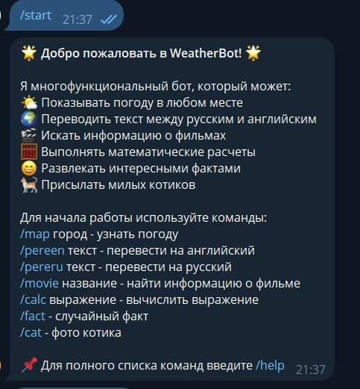
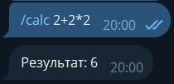
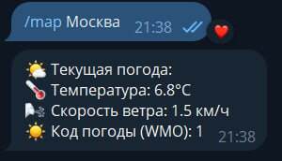
Примеры работы
Стартовое меню
Расчет выражений
Погода

Slide 4
Технологии
**Список технологий:**
- Python 3.11
- Библиотека `python-telegram-bot` (версия 20.x)
- API погоды (Yandex.Weather)
- API перевода (Google Translate)
- TMDB API (для поиска фильмов)

Slide 5
Команды
**Список команд:**
- `/start` — начало работы
- `/help` — справка
- `/map [город]` — погода
- `/calc [выражение]` — калькулятор
- `/movie [название]` — поиск фильмов
- `/cat` — случайный котик
- `/fact` — интересный факт

